Slide 1
Log4j
EricJang 2013.01

Slide 2
Agenda
什麼是Log4j?
安裝Log4j
Log4j輸出等級
第一個範例
Appender設定
第二個範例
Layout
備份
SLF4J

Slide 3
什麼是Log4j?
log4j是jakarta的一個專案。
使log輸出不限於命令列或檔案。
有表示訊息優先權的方法。
Java API 1.4 logging也是參考log4j建立的。
可以減少System.out.println()。

Slide 4
安裝Log4j
可至http://jakarta.apache.org下載
將jar檔放至classpath。
編輯log4j.properties
將log4j.properties放至classpath。

Slide 5
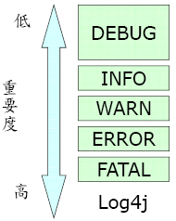
Log4j輸出等級
DEBUG-偵錯層級:自行定義的偵錯訊息
INFO-訊息層級:如某些服務啟動…等等
WARN-警告層級:就是警告，或使用了不建議的使用方式
ERROR-錯誤層級 : 發生了Exception時所需輸出的訊息
FATAL-失敗層級:某些服務取得失敗
並非程式碼錯誤時輸出訊息

Slide 6
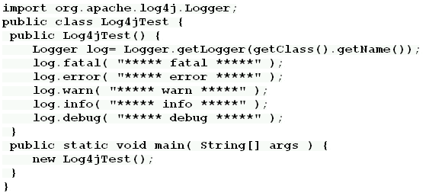
第一個範例

Slide 7
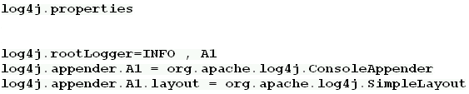
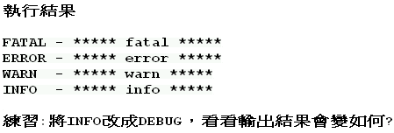
第一個範例

Slide 8
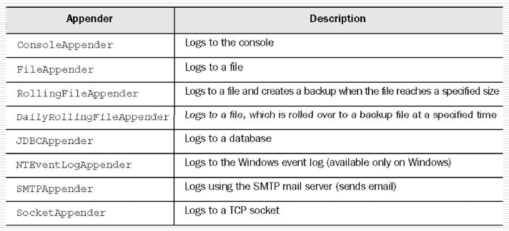
Appender設定
2013/1/7
8

Slide 9
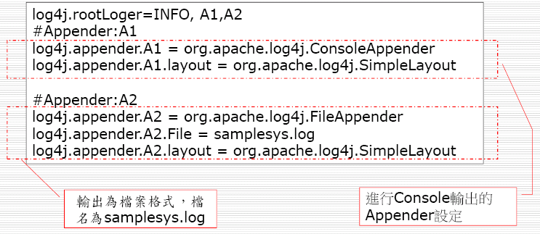
第二個範例

Slide 10
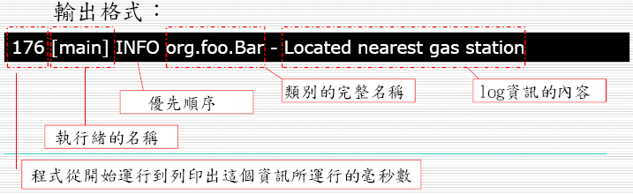
Layout
Layout是個依照格式字串將訊息格式化的物件。
格式字串可包含文字與Conversion specifier的特定範本。
範例:
格式化語句%r [%t] %-5p %c - %

Slide 11
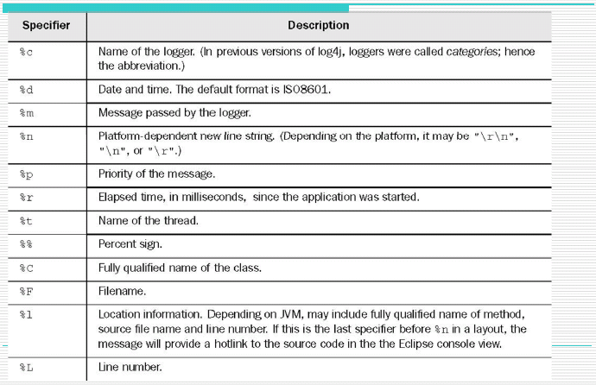
Conversion specifier

Slide 12
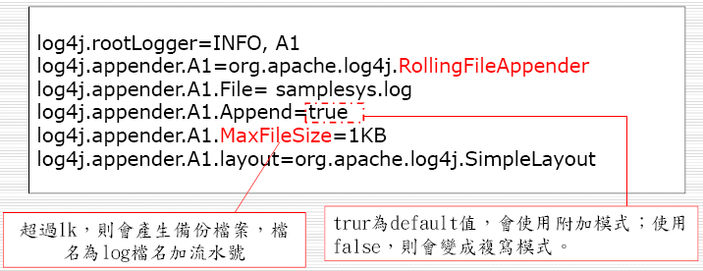
備份
備份及指定log size的大小

